Slide 1

министерство образования российской федерации
МБОУ СОШ №25 ГОРОДА АБАКАНА РЕСПУБЛИКИ ХАКАСИЯ
ПРЕЗЕНТАЦИЯ
«ИСКУССТВО ХАКАСИИ»
Еремчук Т.С.
АБАКАН

Slide 2
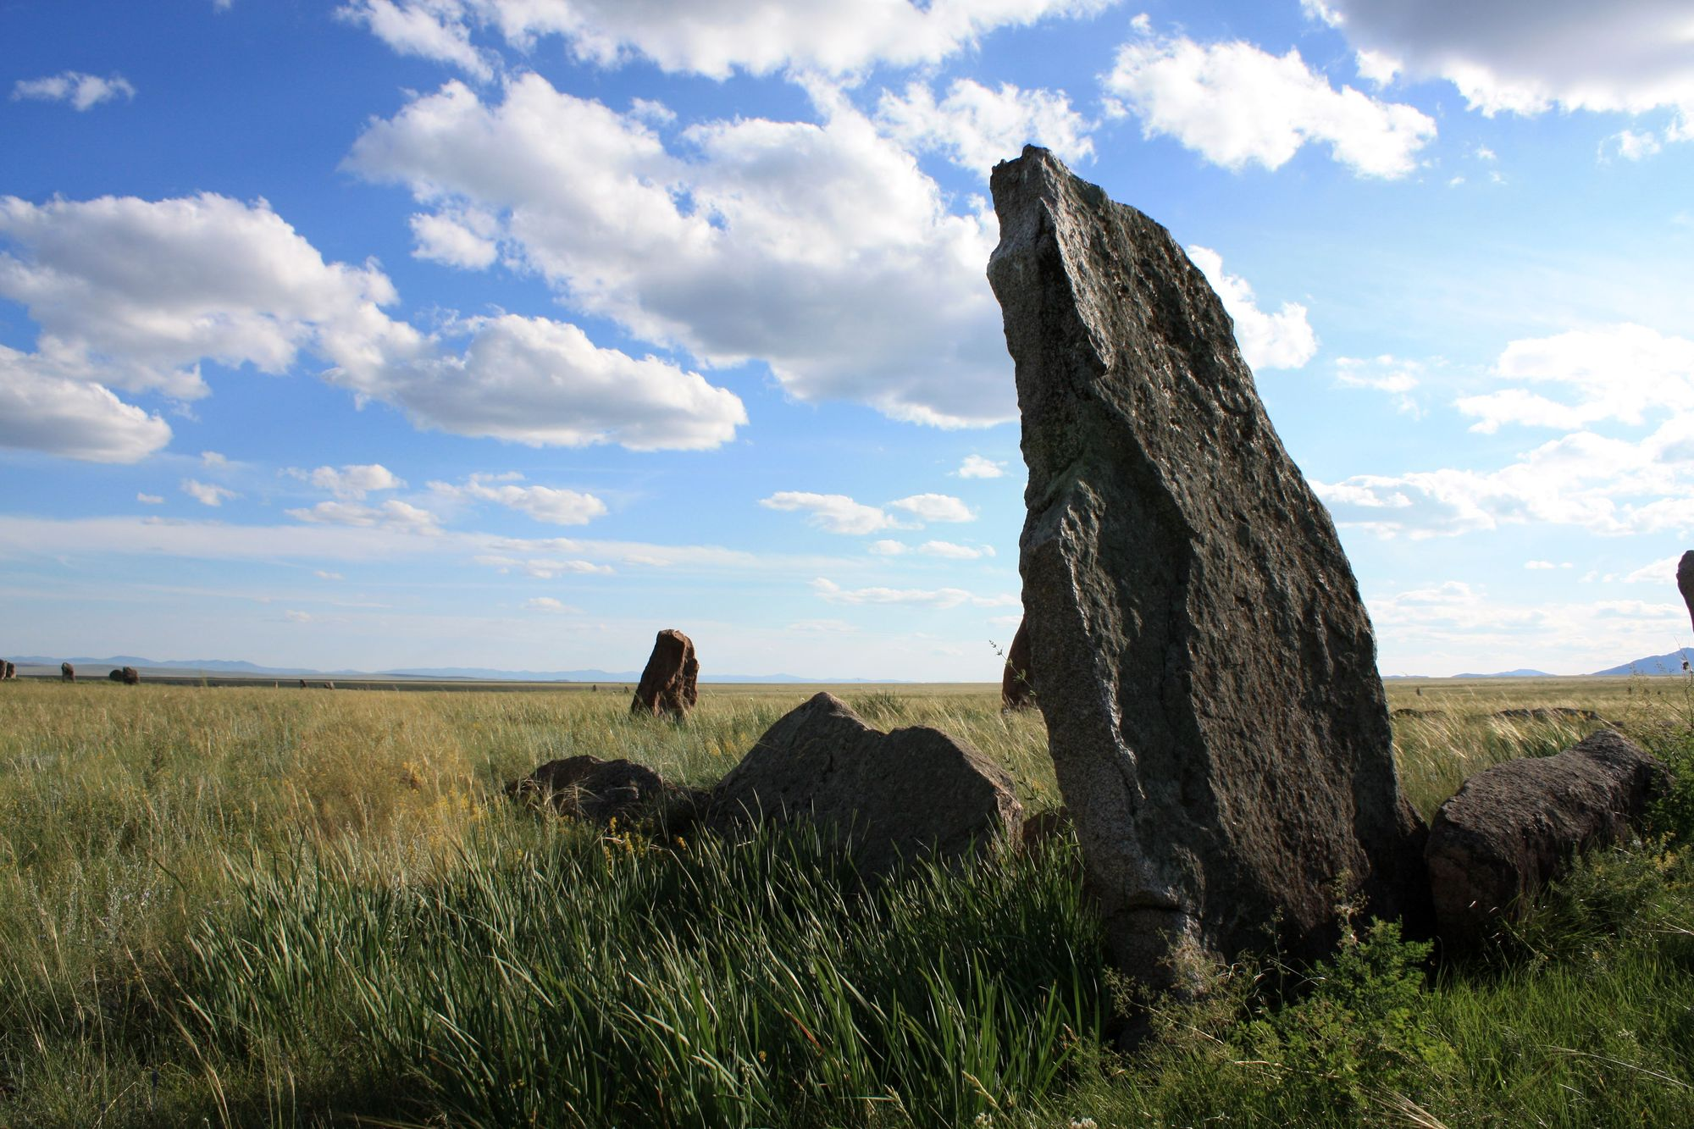
Хакасия ты прекрасна!
Твои степи, горы, курганы
Наполняют счастьем и радостью сердце!!!!
В степи ходит чабан,
Где-то заиграл чатхан.
Наполняется бокал айраном…
Здесь живёт прекрасный род-
Хакасы.
Небо голубое так чисто,
В воде блестит солнце.
Там за горой стоят юрты,
Хозяйки варят хан и делают талган
Человек тут обретает покой, мир и счастье …...
Я рад, что родился на этой обетованной ЗЕМЛЕ, В ХАКАСИИ!

Slide 3
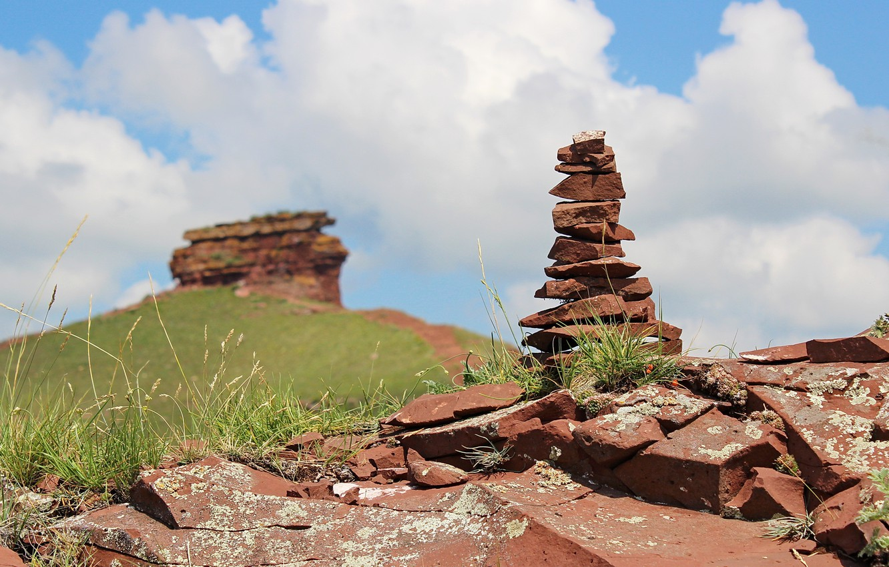
Хакасия! Рожденная ветрами
В неповторимой красоте степей!
Ты сохранила скалы с письменами,
Как летопись истории своей…..

Slide 4
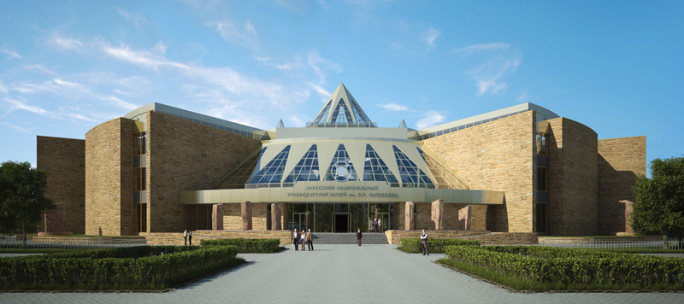
Хакасская земля богата образцами древнего искусства.
Мои земляки археологи и археологи других городов и даже стран бережно отыскивают эти богатства и сберегают в нашем уникальном ХАКАССКОМ НАЦИОНАЛЬНОМ музее.
В Хакасском национальном краеведческом музее хранится одна из самых крупных коллекций древнего изобразительного искусства.
Это больше 150 редких каменных изваяний и плит.
ПРИГЛАШАЮ ВАС НА МАЛЕНЬКУЮ ЭКСКУРСИЮ В НАШ ЧУДО-МУЗЕЙ……

Slide 5
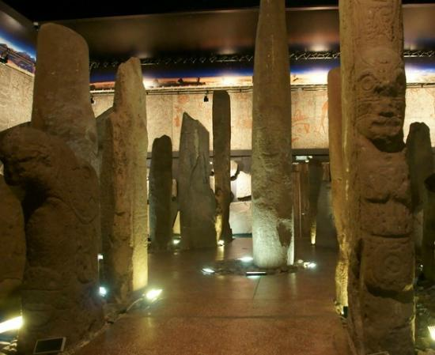
В путь ...

Slide 6
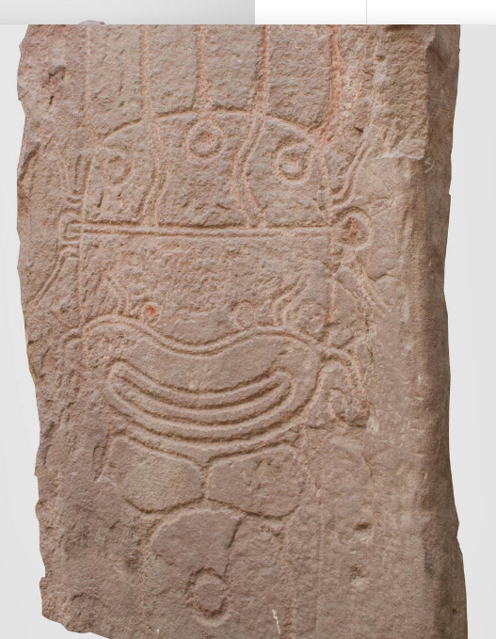
Эта стела была найдена в одном из могильников окуневской эпохи бронзового века.
Плита была использована как стенка для каменного ящика погребения.
Личину древний мастер выполнил в технике точечной выбивки: создал углубления по контуру острым инструментом, а затем прошлифовал их.
В центральной части плиты можно увидеть так называемую фантастическую личину, она изображает древнее божество.
В ее облике черты человеческого лица сочетаются с чертами животных. Присутствуют и фантастические элементы: например, сверху над личиной прорисованы пять отростков.

Slide 7
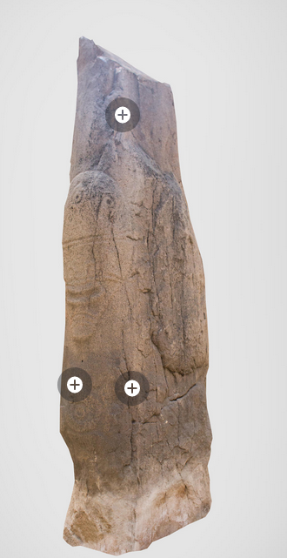
каменное изваяние с фантастической личиной
Его датируют концом III — началом II тысячелетия до нашей эры и относят к окуневской археологической культуре.
Изваяние представляет собой прямоугольный гранитный массив серого цвета. Высота закругленной стелы составляет 3,5 метра. Верхний фрагмент памятника был утрачен еще в древности.
Рисунок выполнен в точечной технике с последующей прошлифовкой линий изображения.

Slide 8
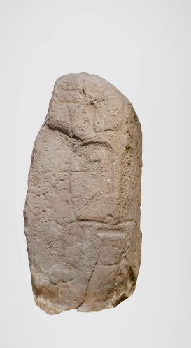
Стелла с личиной древнего божества
Данная стелла относится к концу III — началу II тысячелетия до нашей эры.
Это памятник окуневской археологической культуры
Изваяние выполнено из массивного блока красного песчаника.
На стеле сохранилась личина — изображение древнего божества. Оно высечено на фронтальной плоскости памятника так, что грань блока делит его на две части.

Slide 9
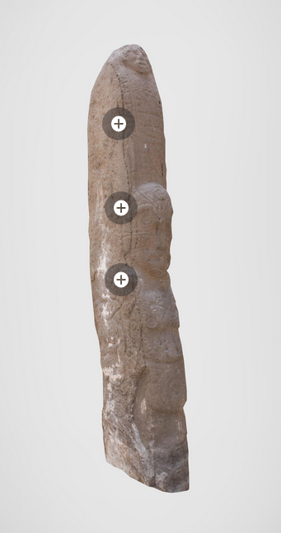
Каменное изваяние, украшенное изображениями в технике точечной выбивки, было угловым камнем ограды тагарского кургана
Представленное изваяние является одним из самых композиционно сложных древних монументов, известных науке. По центру расположена антропоморфная личина с рогами и ушами животных, которая разделена горизонтальными полосами на три части. Она символизирует собой древние представления хакасов о трехчастном строении мира. Такое мировоззрение было характерно для ранних религиозных верований.

Slide 10
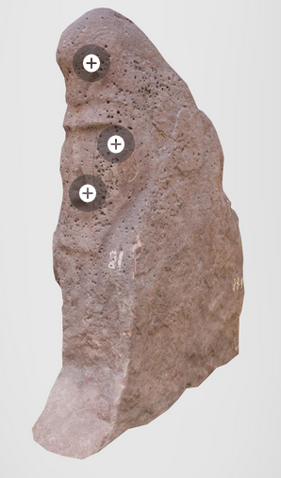
ХЫС-КЁЗЕ
Стела «Хыс-кёзе» принадлежит к окуневской археологической культуре конца III — начала II тысячелетия до нашей эры.
«Хыс-кёзе» в переводе с хакасского означает «каменная девушка» или «девушка-менгир». Менгир — грубо обработанная и установленная человеком каменная глыба, высота которой превышает ширину.

Slide 11
Богатства Хакасской Земли покоятся не только в музеях, но так же их можно встретить на лоне природы…
СКОРЕЕ В ПУТЬ!!!

Slide 12
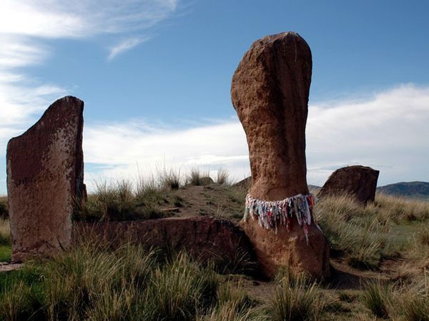
Большой Салбыкский курган
Местность, где расположен Салбыкский курган, археологи называют Долиной царей.
Курган представляет собой каменный квадрат (площадью 70*70 м) из огромных плит девонского песчаника (весом 50-70 тонн), привезенных за сотню километров с берегов Енисея. Издали выглядит как настоящий каменный лес. Считается, что это был и древний храм, и астрономическая обсерватория (показаны пути движения Солнца и Луны)

Slide 13
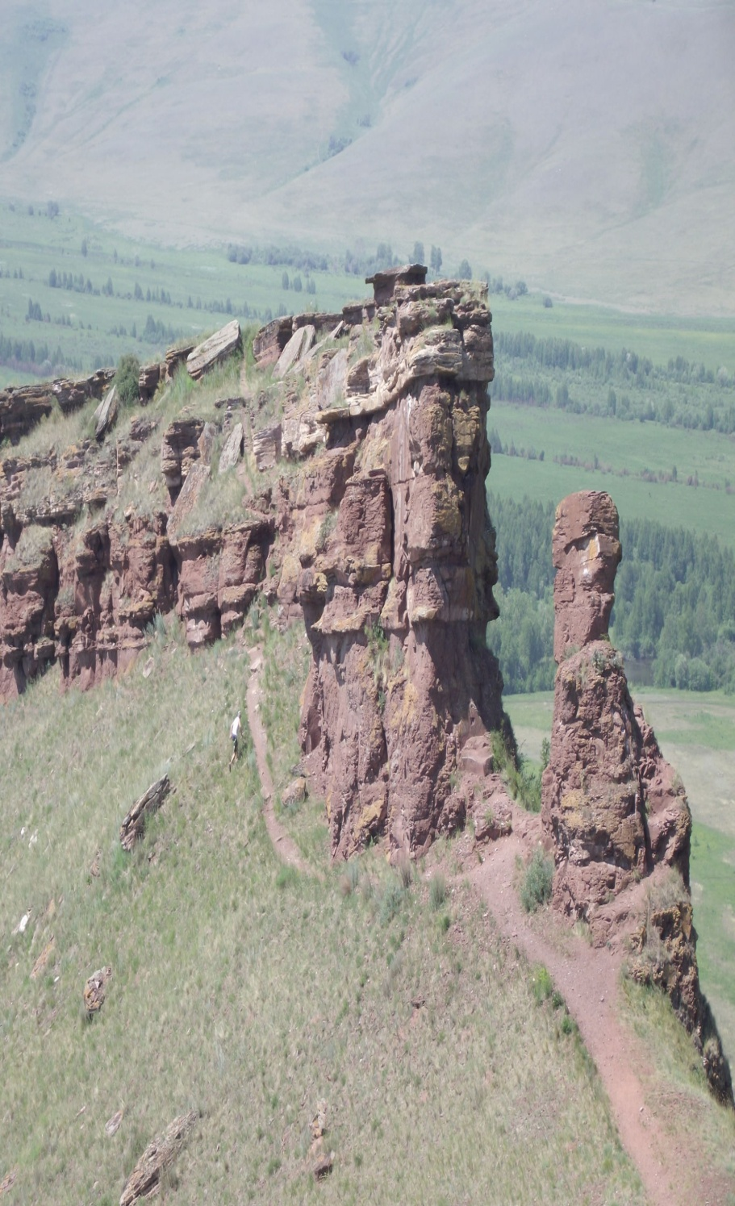
Горная гряда «Сундуки» — одно из самых загадочных мест Хакасии.
Массив из пяти отдельно стоящих гор-останцев, высотой до 200 м, сочетающих могильники, наскальные рисунки и специальные сооружения, которые все вместе, по мнению некоторых археологов, использовались древними людьми для наблюдения за звездами, солнцем и луной.

Slide 14
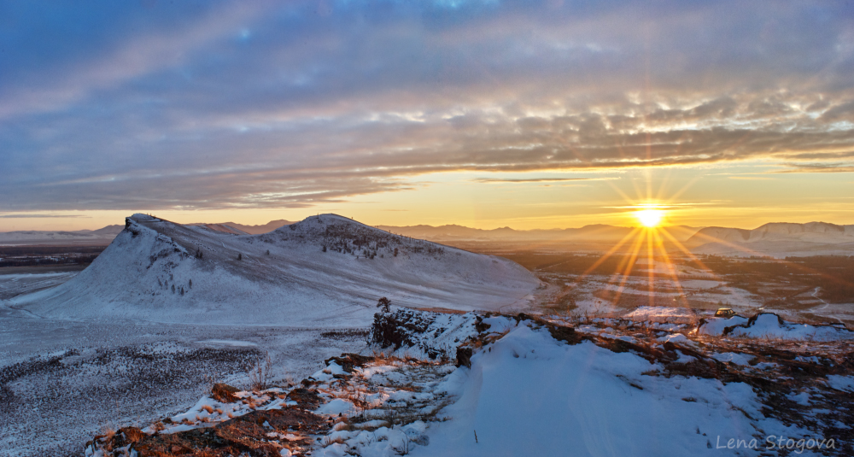
Мы с вами увидели лишь мизерную часть тех красот и богатств, которые хранит моя Земля, моя Хакасия!
Навстречу солнцу,
ветер обгоняя,
Хакасия, к свершениям лети.
Ты процветай, Хакасия, родная
В лучах надежды, веры и любви!
СПАСИБО ЗА ВНИМАНИЕ

Slide 15
Список источников использованных в презентации:
https://ar.culture.ru/ru/subject/9-19-stela-s-lichinoy-drevnego-bozhestva
https://ar.culture.ru/ru/exhibition/drevnee-iskusstvo-hakasii
https://www.culture.ru/events/1585679/drevnee-iskusstvo-khakasii
https://www.google.com/search?ХАКАСИЯ

